Slide 1

4
الوحدة
1
1
الأسبوع
1

Slide 2







توجيهات الأستاذ (ة)
تعيين تلميذ للإجابة
المرور بين الصفوف
المناولة
عرض فيديو
المرور إلى الشريحة الموالية بعد عرض الفيديو
العمل في ثنائيات

Slide 3
(ة)
برمجة الأسبوع
الدرس 1
إِلى أَيِّ صِنْفٍ يَنْتَمي هَٰذا ٱلْحَيَوانُ؟
الدرس2
كيْفَ يَعْمَلُ جِسْمُ ٱلْإِنْسانِ؟

Slide 4
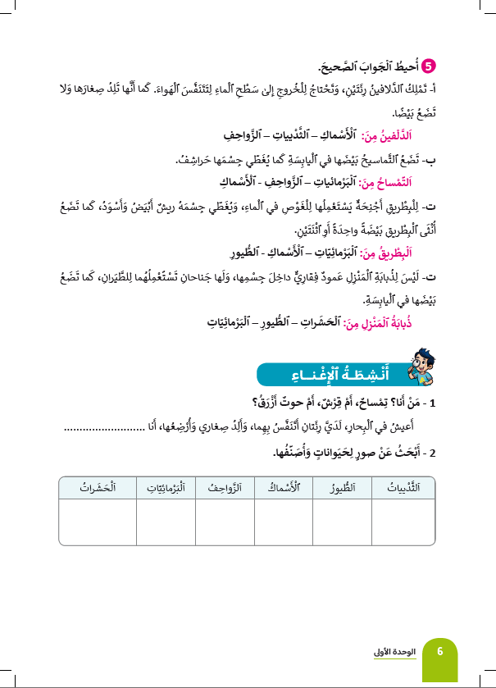
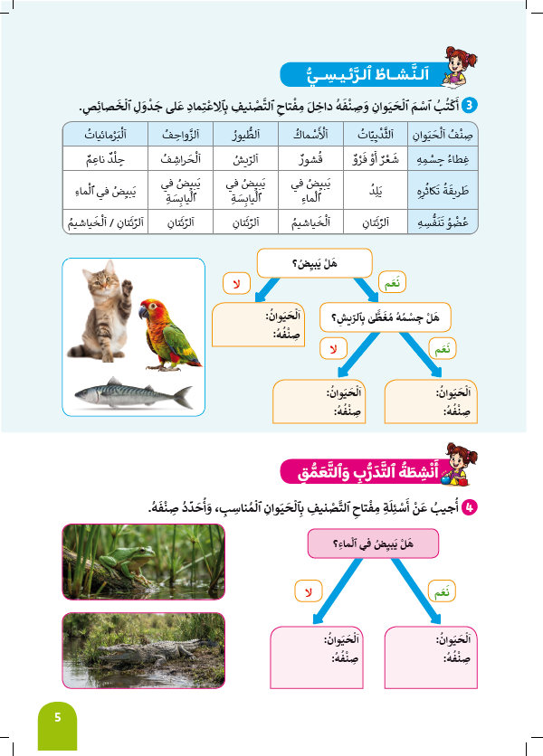
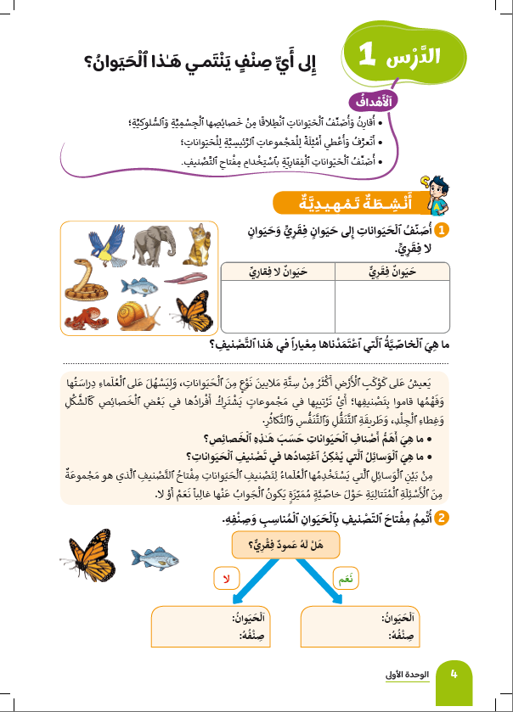
درس اليوم
(ة)
إِلى أَيِّ صِنْفٍ يَنْتَمي هَٰذا ٱلْحَيَوانُ؟

Slide 5
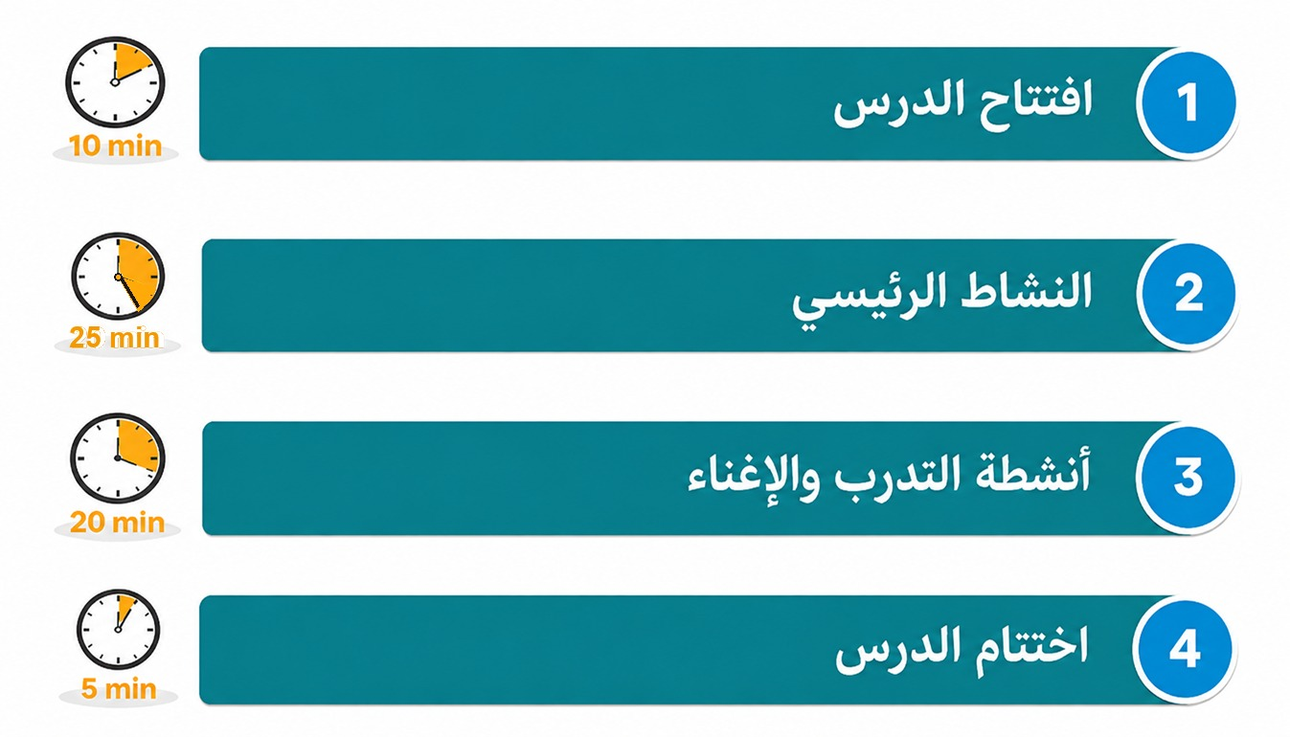
(ة)
مراحل الدرس

Slide 6
(ة)
أن يكون على الأقل % 80 من المتعلمين متمكنين من:
تصنيف الحيوانات الفقرية باستعمال مفتاح التصنيف.

Slide 7

(ة)
افتتاح الدرس
1
أنشطة تمهيدية

Slide 8
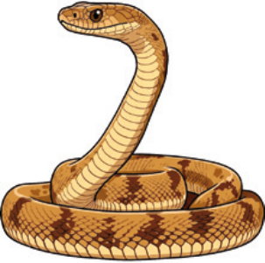


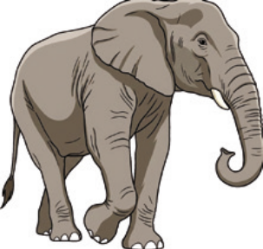
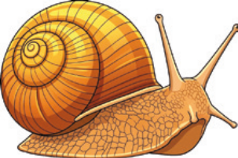
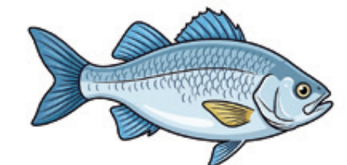


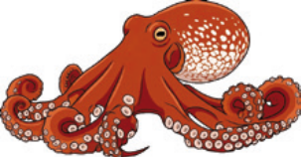
رَتِّبوا الْحَيَواناتِ في مَجْموعاتٍ يَشْتَرِكُ أَفْرادُها في نَفْسِ الْخاصِّيَةِ؛ مِثالٌ: يَطيرُ / لا يَطيرُ

Slide 9

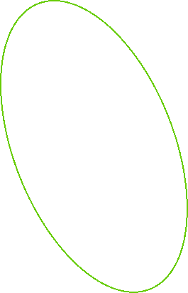
اَلسُّؤالُ الَّذي طَرَحْناهُ لِتَرْتيبِ هَذِهِ الْحَيَواناتِ هُوَ: هَلْ يَطيرُ الْحَيَوانُ أَمْ لا يَطيرُ؟
هَلْ يَطيرُ الْحَيَوانُ؟
لا
نَعَمْ
لا يَطيرُ
يَطيرُ

Slide 10
نتذكر. تعيين بعض التلاميذ لقراءة الخلاصة
قُمْنا بِتَصْنيفِ الْحَيَواناتِ؛ أَيْ تَرْتيبِها في مَجْموعاتٍ تَشْتَرِكُ أَفْرادُها في خاصِّيَةٍ مُعَيَّنَةٍ، وَذَلِكَ بِطَرْحِ سُؤالٍ:
هَلْ لَدى الْحَيَوانِ هَذِهِ الْخاصِّيَةِ؟
هَذا السُّؤالُ هُو مِفْتاحُ التَّصْنيفِ في هَذِهِ الْمَجْموعَةِ.

Slide 11
أجيبوا.
يُصَنِّفُ الْعُلَماءُ الْحَيَواناتِ إِلى حَيَواناتٍ فِقَرِيَّةٍ لَها عَمودٌ فِقْرِيٌّ،
وَحَيَواناتٍ لا فِقَرِيَّةٍ لَيْسَ لَها عَمودٌ فِقْرِيٌّ.
ما هُوَ مِفْتاحُ هَذا التَّصْنيفِ؟

Slide 12
الجواب الصحيح هو :
مِفْتاحُ هَذا التَّصْنيفِ هُوَ: هَلْ لِلْحَيَوانِ عَمودٌ فِقَرِيٌّ؟

Slide 13
سنصنف حَيَوانين بِاعْتِمادِ مِفْتاحِ التَّصْنيفِ: هَلْ لِلْحَيَوانِ عَمودٌ فِقَرِيٌّ؟
هَلْ لِلْحَيَوانِ عَمودٌ فِقَرِيٌّ؟
نَعَمْ
لا
اَلْحَيَوانُ:
صِنْفُهُ:
اَلْحَيَوانُ:
صِنْفُهُ:

Slide 14
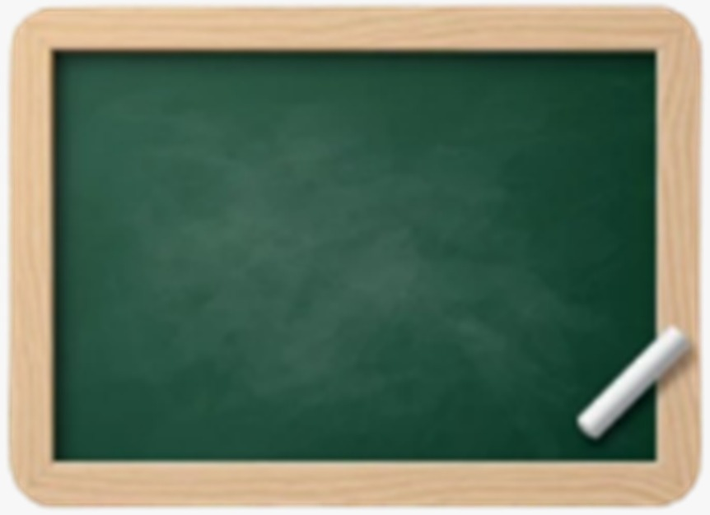

خُذوا الْأَلْواحَ ثُمَّ أَجيبوا.
هَل لِلْفَراشَةِ عَمودٌ فِقَرِيٌّ؟

Slide 15

صَحِّحوا
لا

Slide 16
خُذوا الْأَلْواحَ ثُمَّ أَكْمِلوا.
إِذَنْ: اَلْفَراشَةُ حَيَوانٌ ...

Slide 17

صَحِّحوا
لا فِقَرِيٌّ
إِذَنْ: اَلْفَراشَةُ حَيَوانٌ لا فِقَرِيّ

Slide 18
تَصْحيحٌ.
مِفْتاحُ التَّصْنيفِ
هَلْ لِلْحَيَوانِ عَمودٌ فِقَرِيٌّ؟
نَعَمْ
لا
اَلْحَيَوانُ:
صِنْفُهُ:
اَلْحَيَوانُ:
صِنْفُهُ:
اَلْفَراشَةُ
لا فِقَرِيٌّ

Slide 19
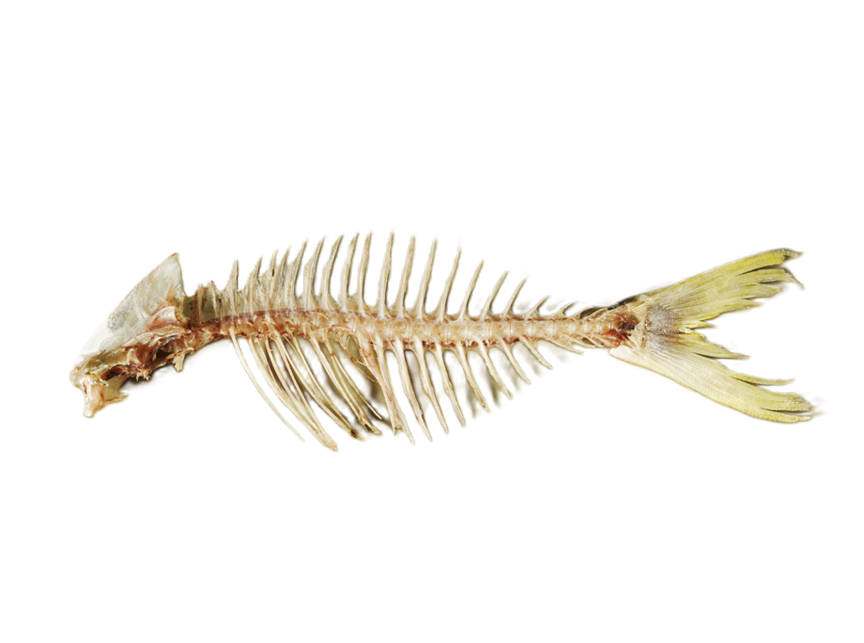
خُذوا الْأَلْواحَ ثُمَّ أَجيبوا.
هَل لِلسَّمَكَةِ عَمودٌ فِقَرِيٌّ؟

Slide 20

صَحِّحوا
نَعَمْ

Slide 21
خُذوا الْأَلْواحَ ثُمَّ أَكْمِلوا.
إِذَنْ: اَلسَّمَكَةُ حَيَوانٌ ...

Slide 22

صَحِّحوا
فِقَرِيٌّ
إِذَنْ: اَلسَّمَكَةُ حَيَوانٌ فِقَرِيٌّ

Slide 23
تَصْحيحٌ.
مِفْتاحُ التَّصْنيفِ
هَلْ لِلْحَيَوانِ عَمودٌ فِقَرِيٌّ؟
نَعَمْ
لا
اَلْحَيَوانُ:
صِنْفُهُ:
اَلْحَيَوانُ:
صِنْفُهُ:
اَلسَّمَكَةُ
اَلْفَراشَةُ
فِقَرِيٌّ
لا فِقَرِيٌّ

Slide 24
(ة)
النشاط الرئيسي
1
النمذجة
الممارسة الموجهة

Slide 25
سَنَتَعَلَمُ تَصْنيفَ الْحَيَواناتِ الْفِقَرِيَّةِ بِاسْتِعْمالِ مِفْتاحِ التَّصْنيفِ.
نَعَمْ
لا
اَلْحَيَوانُ:
صِنْفُهُ:
اَلْحَيَوانُ:
صِنْفُهُ:

Slide 26
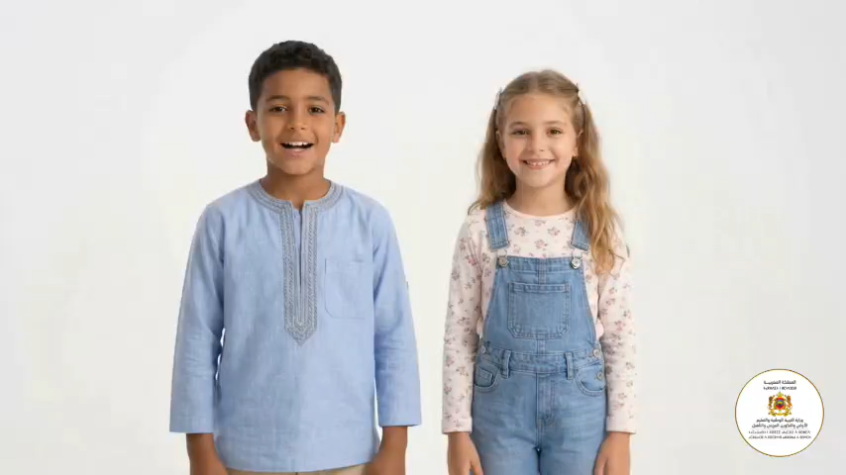

تابِعوا هَذا الشَّريطَ.

Slide 27
أَجيبوا.
ماهي أَصْنافُ الْحَيَواناتِ الْفِقَرِيَّةِ؟

Slide 28
تَصْحيحٌ.
أَصْنافُ ٱلْحَيَوانات ٱلْفِقَرِيَّةِ
اَلثَّدْيياتُ | اَلْأَسْماكُ | اَلْبَرْمائياتُ | اَلطُّيورُ | اَلزَّواحِفُ

Slide 29
أَجيبوا.
لِماذا تُصَنَّفُ الْبَقَرَةُ مِنَ الثَّديياتِ؟

Slide 30
تَصْحيحٌ.
أَصْنافُ ٱلْحَيَوانات ٱلْفِقَرِيَّةِ
اَلثَّدْيياتُ | اَلْأَسْماكُ | اَلْبَرْمائياتُ | اَلطُّيورُ | اَلزَّواحِفُ
اَلْبَقَرَةُ مِنَ الثَّدِيياتِ لِأَنَّها
تَلِدُ وَتُرْضِعُ صِغارَها

Slide 31
أَجيبوا.
اَلْأَسْماكُ والْبَرْمائِياتُ كُلُّها تَضَعُ الْبَيْضَ في الْماءِ.
في أَيِّ صِفَةٍ تَخْتَلِفُ الْأَسْماكُ عَنِ الْبَرْمائِياتِ؟

Slide 32
تَصْحيحٌ.
أَصْنافُ ٱلْحَيَوانات ٱلْفِقَرِيَّةِ
اَلثَّدْيياتُ | اَلْأَسْماكُ | اَلْبَرْمائياتُ | اَلطُّيورُ | اَلزَّواحِفُ
تَضَعُ الْبَيْضَ في الْماءِ
تَلِدُ وَتُرْضِعُ صِغارَها
تَتَنَفسُ الصّغارُ بِالْخَياشيمِ والْكِبارُ بِالرِّئَتَيْنِ
تَتَنَفسُ بِالْخَياشيمِ

Slide 33
أَجيبوا.
اَلطُّيورُ والزَّواحِفُ كُلُّها تَضَعُ الْبَيْضَ في الْيابِسَةِ.
في أيِّ صِفَةٍ تَخْتَلِفُ اَلطُّيورُ عَنِ الزَّواحِفِ؟

Slide 34
تَصْحيحٌ.
أَصْنافُ ٱلْحَيَوانات ٱلْفِقَرِيَّةِ
اَلثَّدْيياتُ | اَلْأَسْماكُ | اَلْبَرْمائياتُ | اَلطُّيورُ | اَلزَّواحِفُ
تَضَعُ الْبَيْضَ في الْيابِسَةِ
تَضَعُ الْبَيْضَ في الْماءِ
تَلِدُ وَتُرْضِعُ صِغارَها
يُغَطّي جِسْمَها حَراشيفٌ
يُغَطّي جِسْمَها ريشٌ
تَتَنَفسُ الصّغارُ بِالْخَياشيمِ والْكِبارُ بِالرِّئَتَيْنِ
تَتَنَفسُ بِالْخَياشيمِ

Slide 35
نَتَذَكَّرُ. نعين بعض التلاميذ لقراءة الجدول
لِتَصْنيفِ الْحَيَواناتِ نَسْتَخْدِمُ مَفاتيحَ لِلتَّصْنيفِ وَهِيَ الْخَصائِصَ الَّتي تُمَيِّزُها
صِنْفُ ٱلْحَيَوانِ | ٱلثَّدْيياتُ | ٱلْأَسْماكُ | ٱلْبَرْمائياتُ | ٱلطُّيورُ | ٱلزَّواحِفُ
طَريقُةُ تَكاثُرِهِ | يَلِدُ | يَبيضُ فـي ٱلْماءِ | يَبيضُ فـي ٱلْماءِ | يَبيضُ فـي ٱلْيابِسَةِ | يَبيضُ فـي ٱلْيابِسَةِ
عُضْوُ تَنَفُّسِهِ | اَلرِّئَتانِ | اَلْخَياشيمُ | ٱلْخَياشيمُ/ ٱلرِّئَتانِ | اَلرِّئَتانِ | ٱلرِّئَتانِ
غِطاءُ جِسْمِهِ | شَعْرٌ أَوْ فَرْوٌ | قُشورٌ | جِلْدٌ ناعِمٌ | ٱلرّيشُ | ٱلْحَراشِفُ

Slide 36
(ة)
النشاط الرئيسي
1
النمذجة
الممارسة الموجهة

Slide 37
خُذوا كراساتِكُم الصفحة 5، ثم أنجزوا التمرين رقم 3.

Slide 38

في ثُنائِيّاتٍ، اُكْتُبوا اسْمَ الْحَيَوانِ وَصِنْفَهُ بِالْإِجابَةِ عَنْ مَفاتيحِ التَّصْنيفِ.

Slide 39
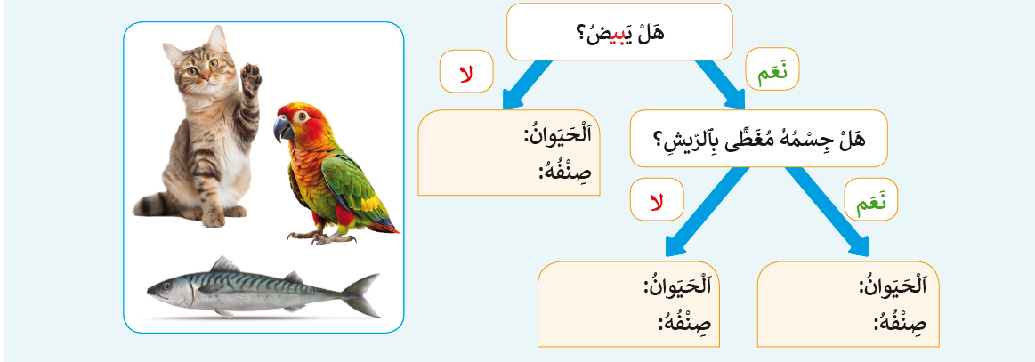
صححوا.
اَلْقِطُّ
اَلثَّدييّاتُ

Slide 40
صححوا.
اَلْقِطُّ
اَلثَّدييّاتُ
اَلْبَبَّغاءُ
اَلطُّيورُ

Slide 41
صححوا.
اَلْقِطُّ
اَلثَّدييّاتُ
اَلسَّمَكَةُ
اَلْبَبَّغاءُ
اَلْأَسْماكُ
اَلطُّيورُ

Slide 42
(ة)
التدرب والإغناء
3
أنشطة التدرب
أنشطة الإغناء

Slide 43

خذوا كراساتكم الصفحة 5، ثم أنجزوا التمرين رقم 4.

Slide 44
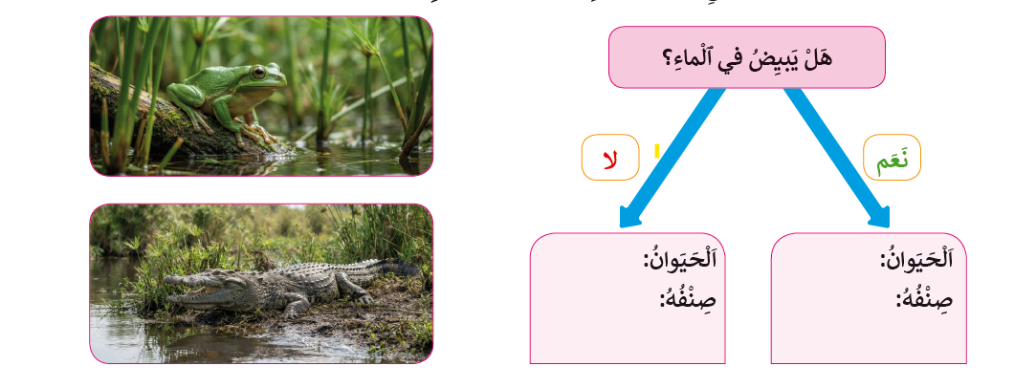
حَدِّدوا صِنْفَ الْحَيَوانِ بِاسْتِعْمالِ مِفْتاحِ التَّصْنيفِ.

Slide 45
تَصْحيحٌ.
اَلضِّفْدَعُ
اَلْبَرْمائِيّاتُ

Slide 46
تَصْحيحٌ.
اَلتِّمْساحُ
اَلضِّفْدَعُ
اَلزَّواحِفُ
اَلْبَرْمائِيّاتُ

Slide 47
خذوا كراساتكم الصفحة 6، ثم أنجزوا التمرين رقم 5.

Slide 48
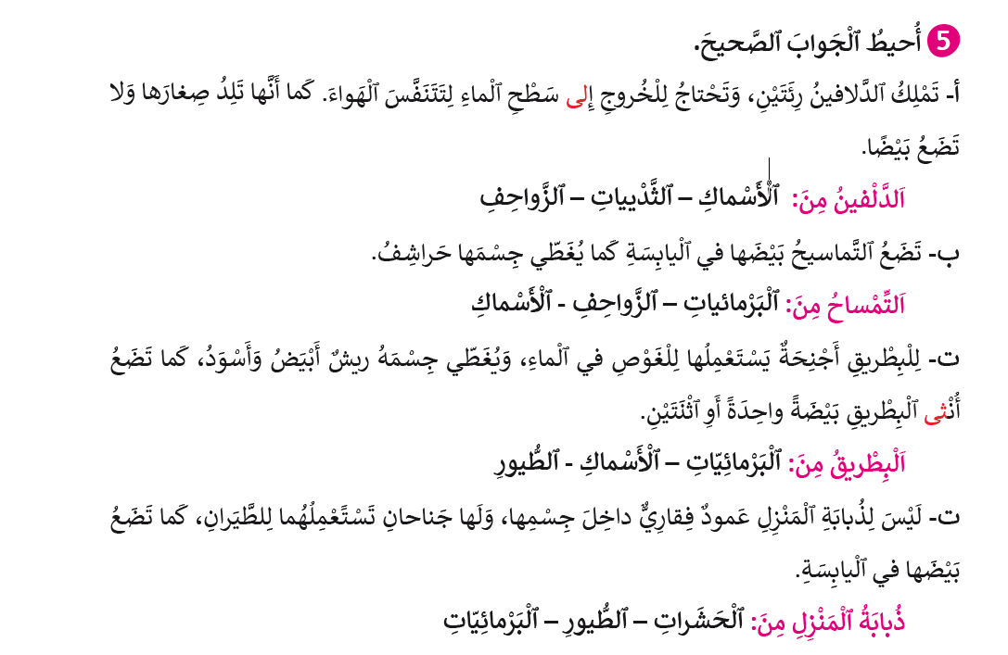
أَنْجِزوا النَّشاطَ 5 عَلى الْكُرّاساتِ.

Slide 49
صَحِّحوا.
مِفْتاحُ التَّصْنيفِ الَّذي مَكَّنَنا مِنْ تَصْنيفِ الدَّلْفينِ في الثَّديياتِ هُوَ: أَنَّهُ يَلِدُ صِغارَهُ، وَلَهُ رِئَتانِ يَتَنَفَّسُ بِهِما.

Slide 50
صَحِّحوا.
مِفْتاحُ التَّصْنيفِ الَّذي مَكَّنَنا مِنْ تَصْنيفِ التِّمْساحِ في الزَّواحِفِ هُوَ: أَنَّهُ يَضَعُ بَيْضَهُ في الْيابِسَةِ وَتُغَطّي جِسْمَهُ حَراشِفُ.

Slide 51
صَحِّحوا.
مِفْتاحُ التَّصْنيفِ الَّذي مَكَّنَنا مِنْ تَصْنيفِ الْبِطْريقِ في الطُّيورِ هُوَ: أَنَّ لَهُ أجْنِحَةً وَيُغَطّي جِسْمَهُ ريشٌ.

Slide 52
صَحِّحوا.
مِفْتاحُ التَّصْنيفِ الَّذي مَكَّنَنا مِنْ تَصْنيفِ ذُبابَةِ الْمَنْزِلِ في الْحَشَراتِ، رَغْمَ أَنَّ لَها جَناحَيْنِ كَالطُّيورِ هُوَ: أَنْ لَيْسَ لَها عَمودٌ فِقَرِيٌ. فهي إذن حيوان لا فقري والصنف الوحيد الموجود في هذه السلسة من لا فقريات هو صنف الحشرات.

Slide 53
(ة)
التدرب والإغناء
3
أنشطة التدرب
أنشطة الإغناء

Slide 54

اكْتُبوا رَقْمَ الْحَيَوانِ أَمامَ صِنْفِهِ.
الحيوان |  |  | صنفه
قرش | 1 |  | حشرات
تمساح | 2 |  | ثدييات
حوت أزرق | 3 |  | زواحف
ذبابة | 4 |  | أسماك

Slide 55
صححوا.
الحيوان |  |  | صنفه
قرش | 1 |  | حشرات | 4
تمساح | 2 |  | ثدييات | 3
حوت أزرق | 3 |  | زواحف | 2
ذبابة | 4 |  | أسماك | 1

Slide 56
اكْتُبوا صِنْفَ الْحَيَوانِ.
أَثْناءَ إِحْدى الرِّحْلاتِ، اِكْتَشَفَ باحِثونَ حَيَوانًا جَديدًا. وَسَجَّلوا الْمُلاحَظاتِ التَّالِيَةِ :
جِسْمُهُ مُغَطىً بِحَراشيفَ جافَّةٍ.
يَضَعُ بَيْضَهُ عَلى الْيابِسَةِ.
يَتَنَفَّسُ بِواسِطَةِ الرِّئَتَيْنِ.
إِلى أَيِّ صِنْفٍ يَنْتَمي هَذا الْحَيَوانُ؟
    اَلْأَسْماكُ
    اَلثَّدييّاتُ
    اَلزَّواحِفُ
    اَلطُّيورُ

Slide 57
صححوا.
اَلزَّواحِفُ

Slide 58
استدلوا على صنف الحيوان.
أَثْنَاءَ مُشَاهَدَةِ خُفَّاشٍ يُحَلِّقُ فِي السَّمَاءِ، قَالَ عُثْمَانُ لِأُخْتِهِ رُمَيْسَاءَ: «اُنْظُرِي إِنَّهُ طائِرٌ سَريعٌ!» فَرَدَّتْ عَلَيْهِ قَائِلَةً: «هَذَا لَيْسَ طَائِرًا، إِنَّهُ مِنَ الثَّدْيِيَّاتِ». وَلِإِثْبَاتِ صِحَّةِ كَلَامِهَا، يَجِبُ عَلَى رُمَيْسَاءَ اسْتِخْدَامُ أَدِلَّةٍ عِلْمِيَّةٍ تَتَعَلَّقُ بِجِسْمِ الْخَفَافِيشِ وَطَرِيقَةِ وِلَادَتِهَا.
اُذْكُرْ دَلِيلَيْنِ يُمْكِنُ أَنْ تَسْتَخْدِمَهُمَا رُمَيْسَاءُ لِإِثْبَاتِ أَنَّ الْخُفَّاشَ مِنَ الثَّدْيِيَّاتِ وَلَيْسَ مِنَ الطُّيُورِ.

Slide 59
صححوا
الأدلة العلمية
الاستدلال
تصريح رميساء
الْخُفّاشُ يَلِدُ،
الْخُفّاشُ يُرْضِعُ صِغارَهُ،
يُغَطّي جِسْمَ الْخُفّاشِ فَرْوٌ ناعِمٌ وَكَثيفٌ.
اَلثَّدْيِيّاتُ تَلِدُ، وَتُرْضِعُ صِغارَها، وَيُغَطّي جِسْمَها شَعْرٌ أَوْ فَرْوٌ، وَتَتَنَفَّسُ بِالرِّئَتَيْنِ.
اَلْخُفّاشُ مِنَ الثَّديياتِ
اَلْخُفّاشُ مِنَ الثَّديياتِ، لِأَنّهُ يَلِدُ، ويُرْضِعُ صِغارَهُ وَيُغَطّي جِسْمَهُ فَرْوٌ وَلَيْسَ ريشٌ.

Slide 60
(ة)
اختتام الدرس
6

Slide 61
ماذا تعلمنا اليوم؟
فقرية
ثدييات
أسماك
برمائيات
طيور
زواحف
لا فقرية
الحيوانات

Slide 62
انتبهوا جيدا ! أكملوا في المنزل الأنشطة التي لم نقم بإنجازها في الصفحتين 4 و 6 .

Slide 63
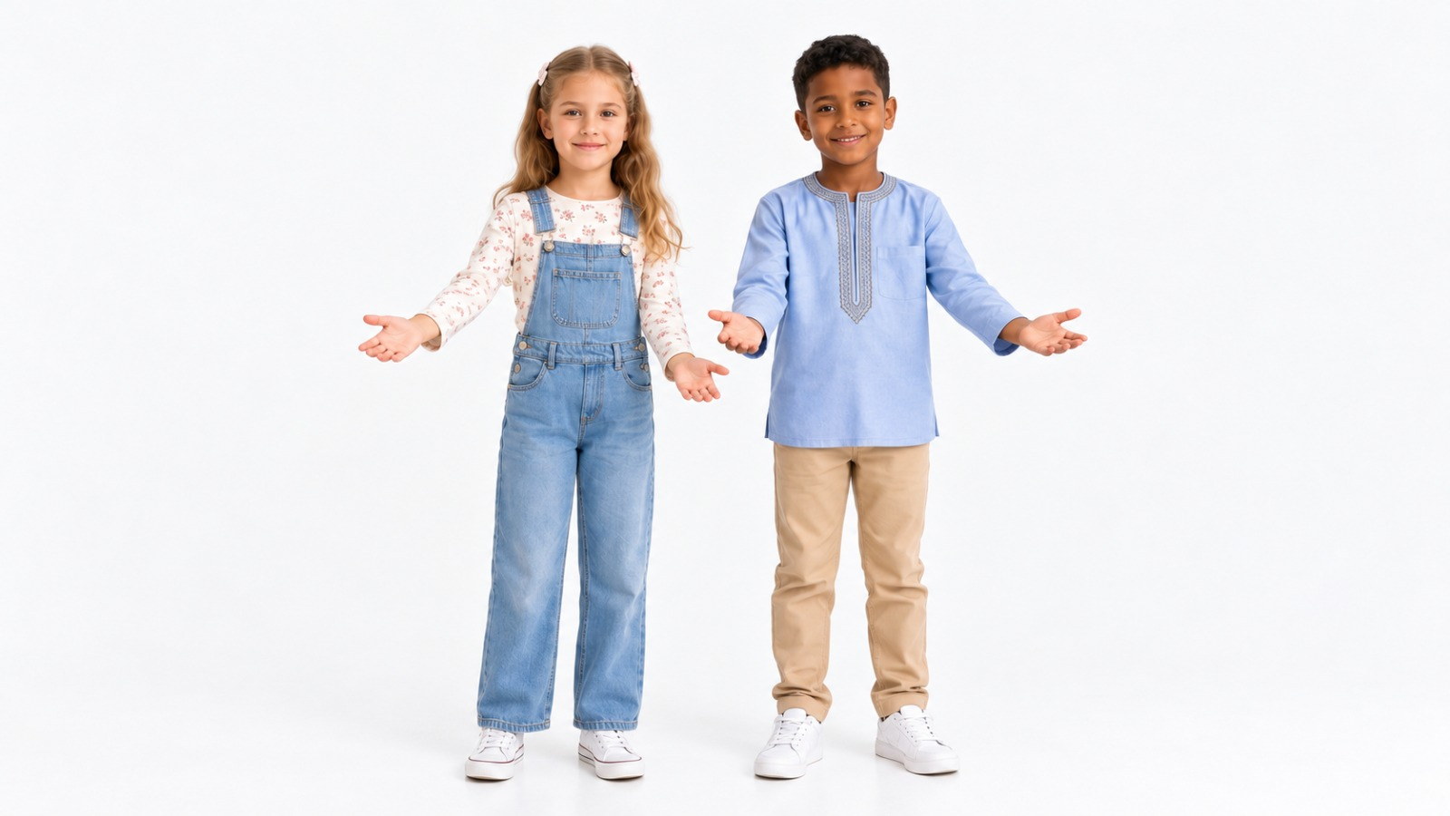
إلى اللقاء. في الحصة القادمة، سنقوم بتصحيح الأنشطة التي ستنجزونها في المنزل.

Slide 64
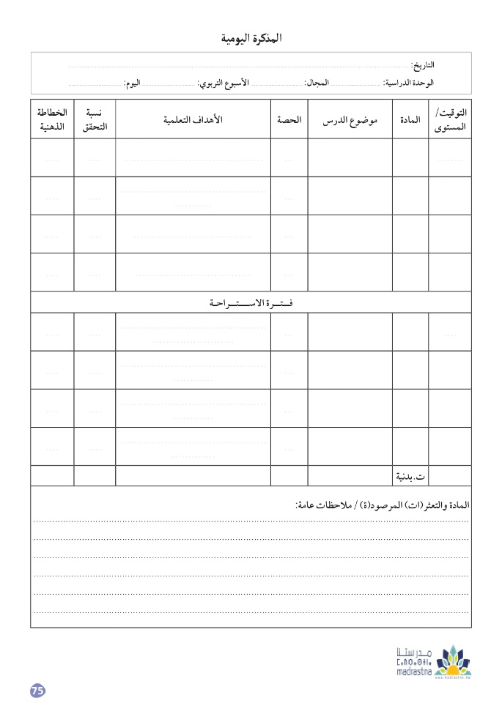
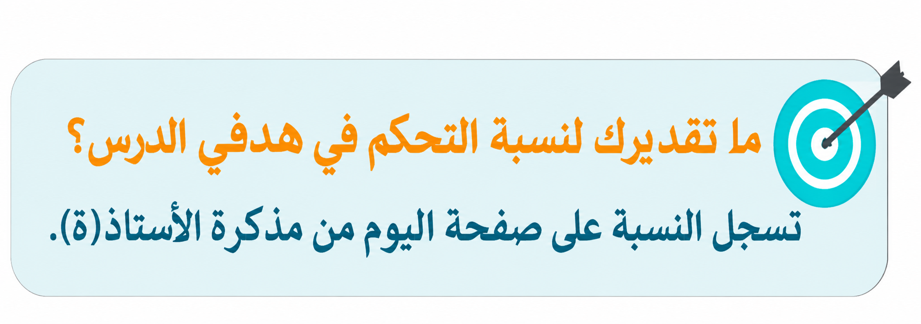
(ة)
بناء على إنجازات المتعلمين خلال الممارسة المستقلة

